Slide 1

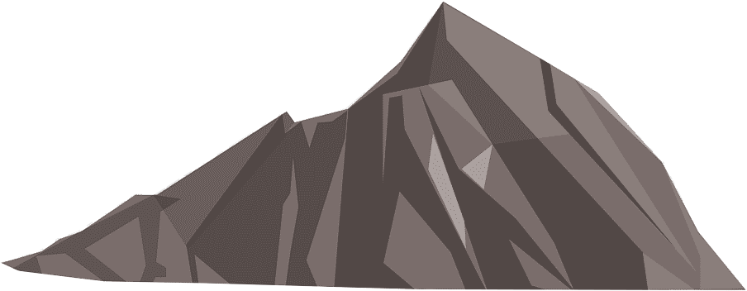
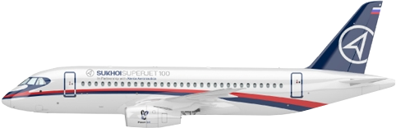
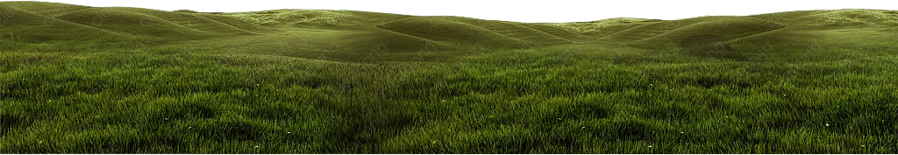
Шасси
Play/
Pause
Again
MENU

Slide 2
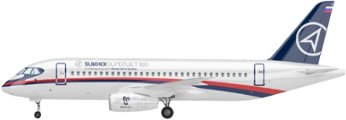

Маршрут
Посадка
Play/
Pause
Again
MENU

Slide 3
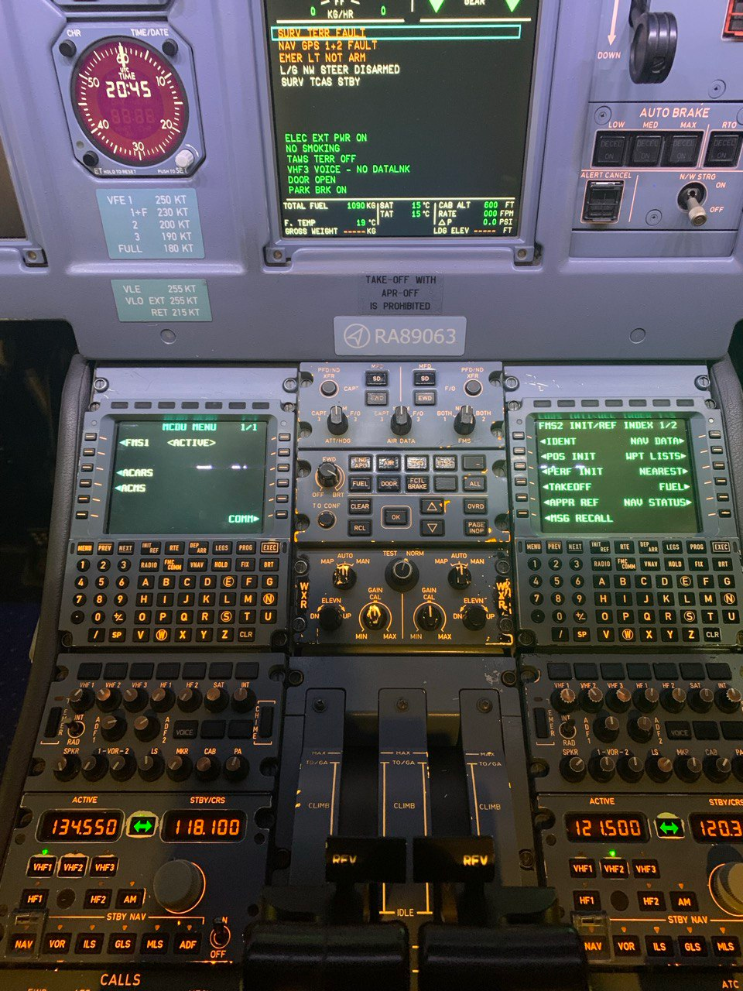
СПСВ
Воздух
Земля
Выход

